Slide 1
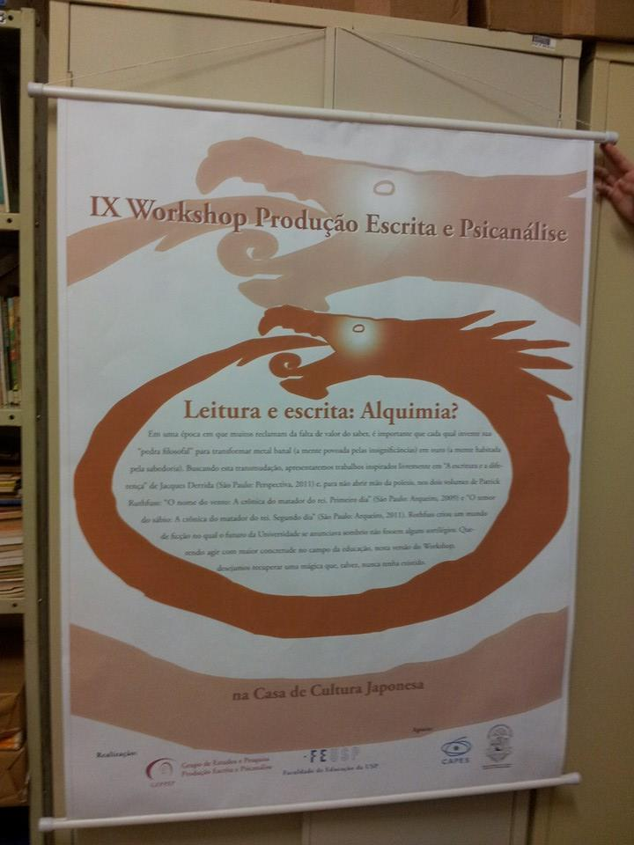
Como respondemos as sete questões que nortearam os trabalhos do IX Workshop?

Slide 2
1 Em que medida é possível aprender ou ensinar, para além de qualquer teoria, a forma do mundo?

Slide 3
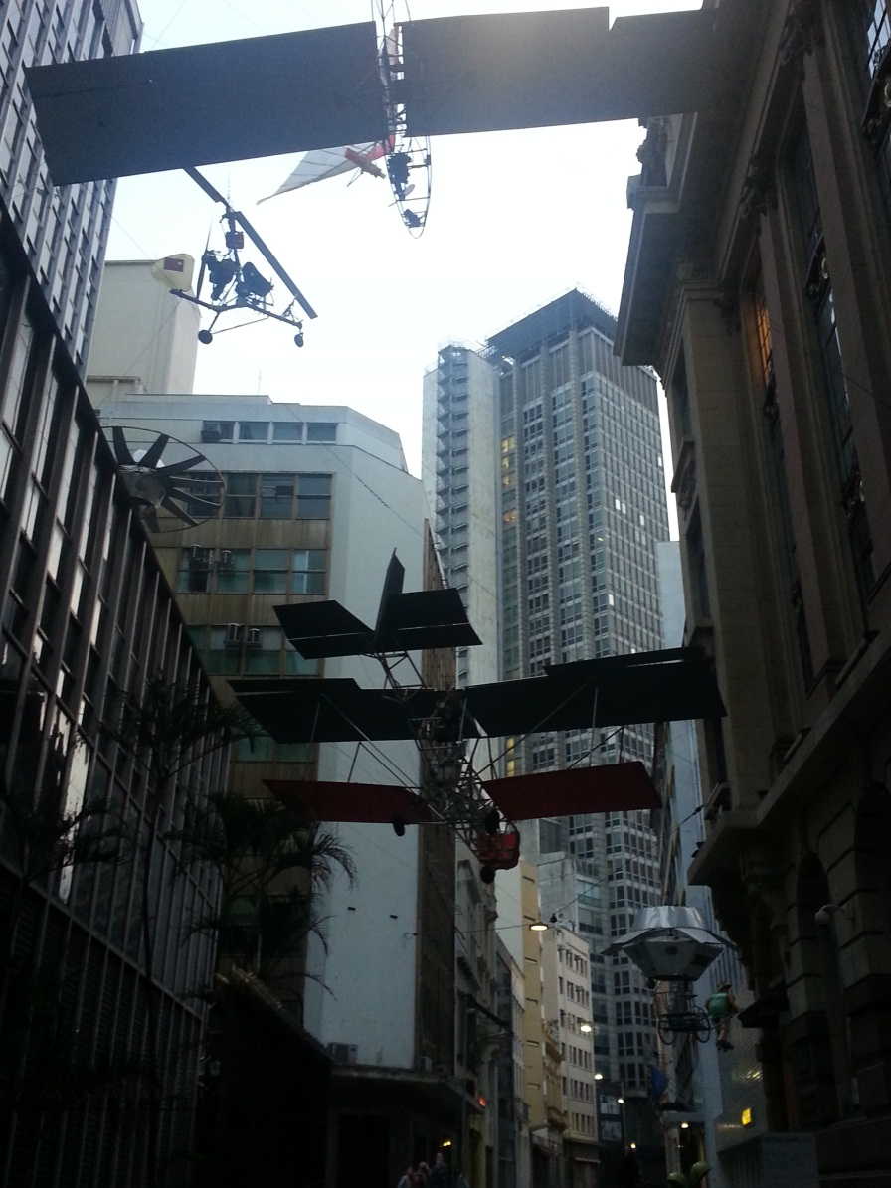
Enio Sugiyama Jr.:
A forma do mundo não é apreendida por quem se limita a reproduzir uma apreensão apriorística

Slide 4
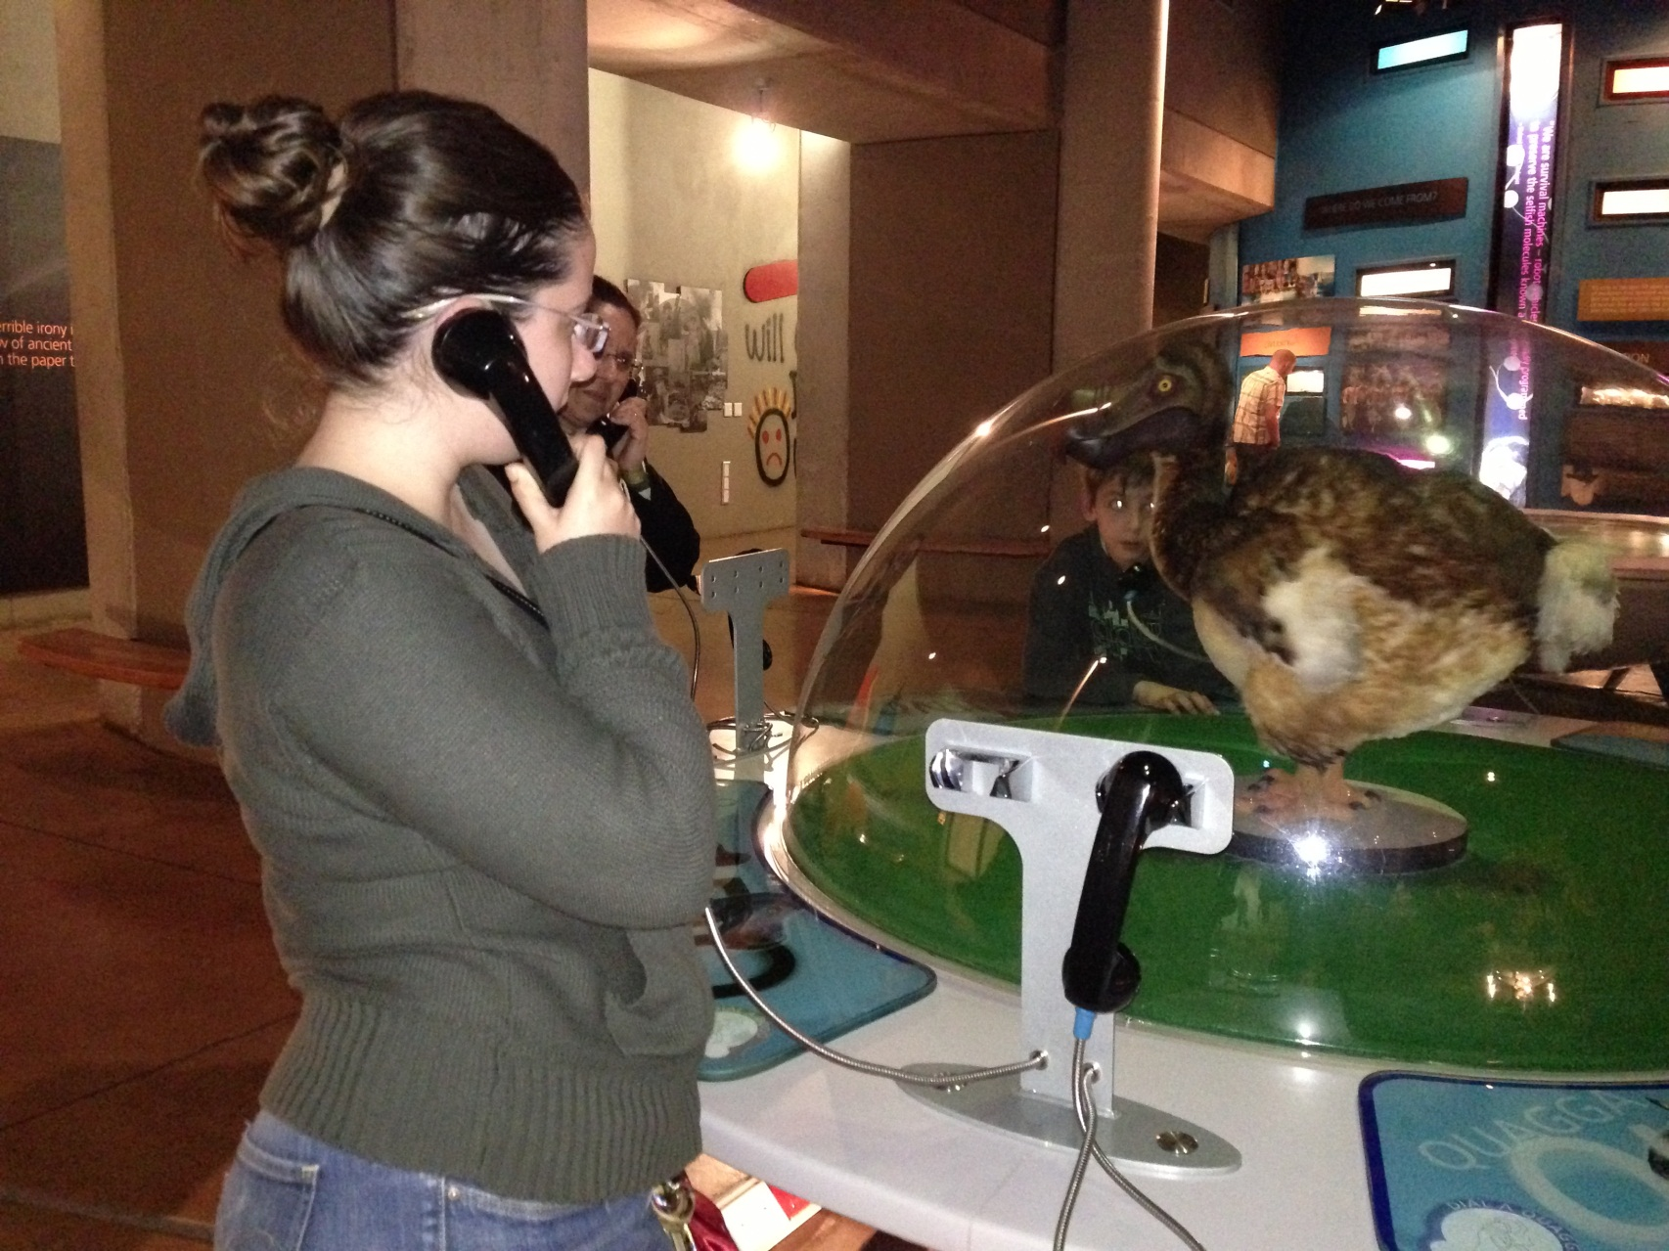
Mariana Ribeiro:
Só se pode apreender algo da forma do mundo na medida em que não se usa as teorias como instâncias que apaziguam a vontade de fazer perguntas ao que não fala

Slide 5
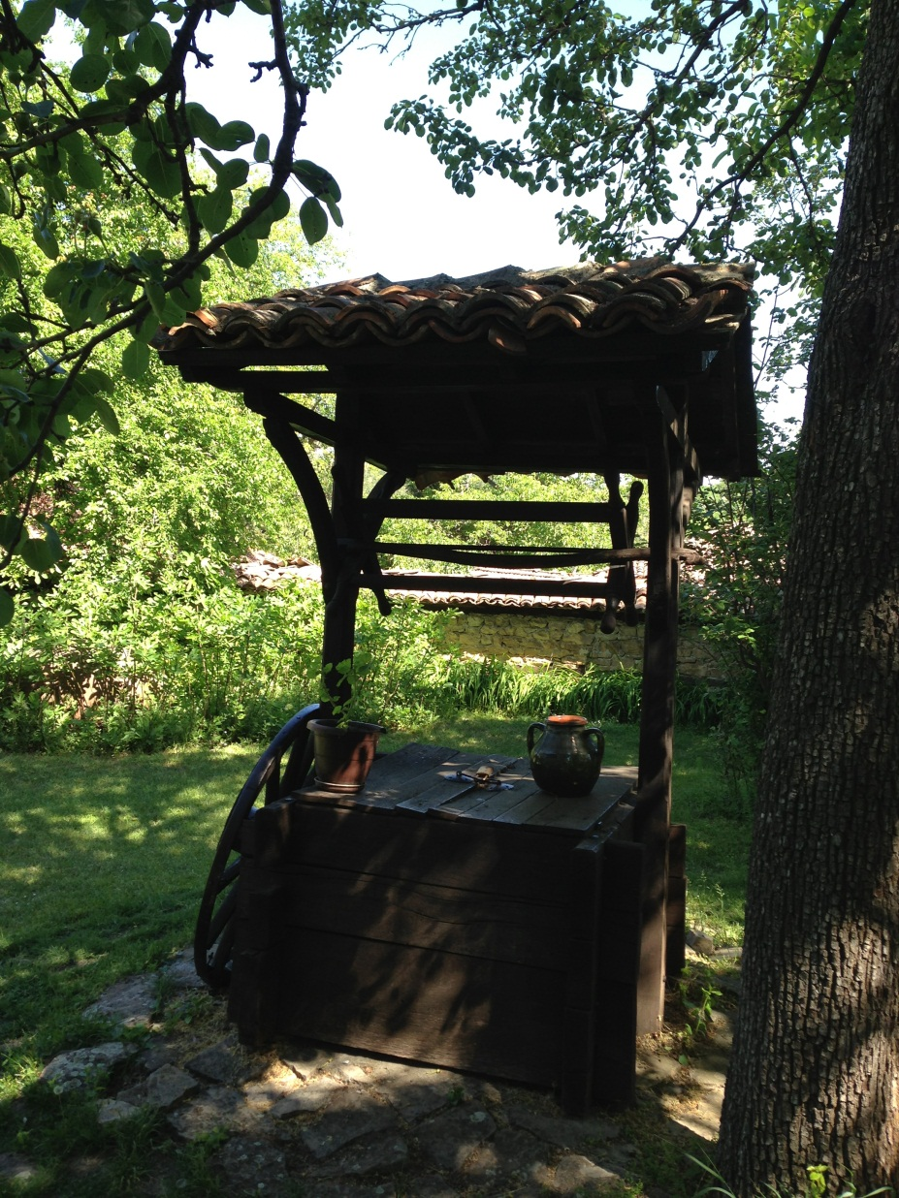
Jobi Espasiani:
Existe uma correlação entre a medida em que podemos aprender ou ensinar a forma do mundo e a aceitação das elaborações culturais manifestadas nos códigos não hegemônicos

Slide 6
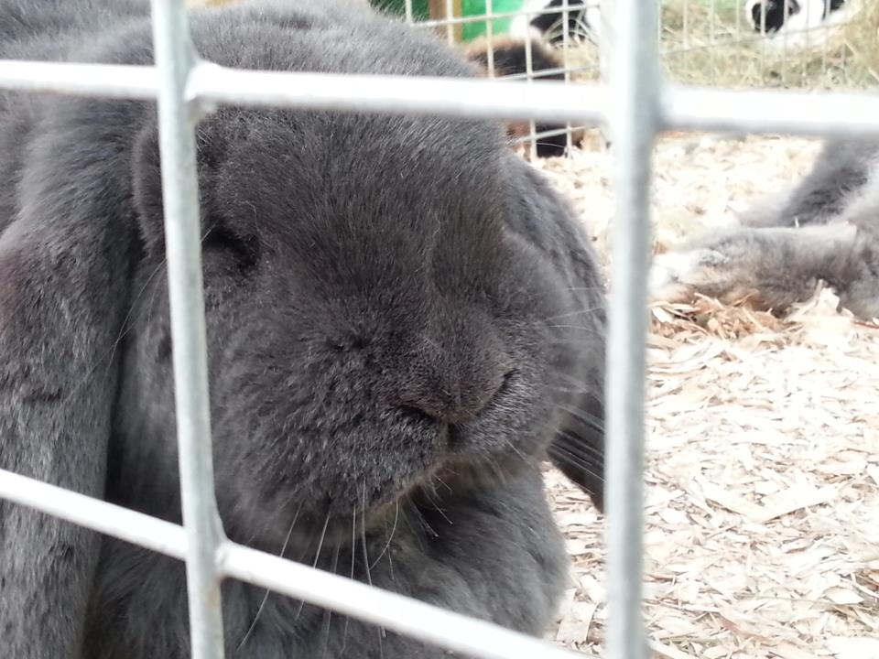
Renata Costa:
Para além de qualquer teoria, é possível aprender a forma do mundo da pessoa para quem se ensina se pudermos recuperar a criança criativa que nela habita

Slide 7
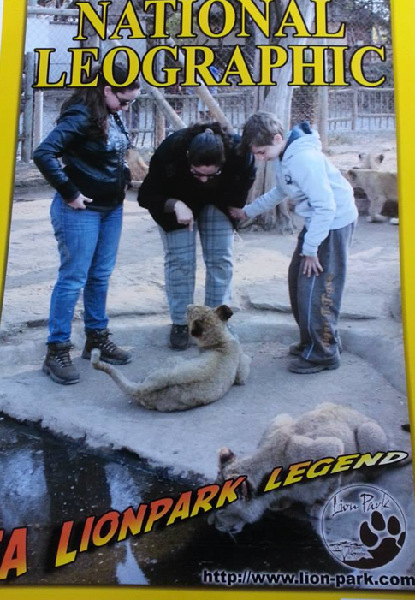
Suelen Igreja:
Só é possível aprender ou ensinar a forma do mundo quando se encontra um modo de usar a angústia combustível de um motor que, para além de qualquer teoria, gera criatividade

Slide 8
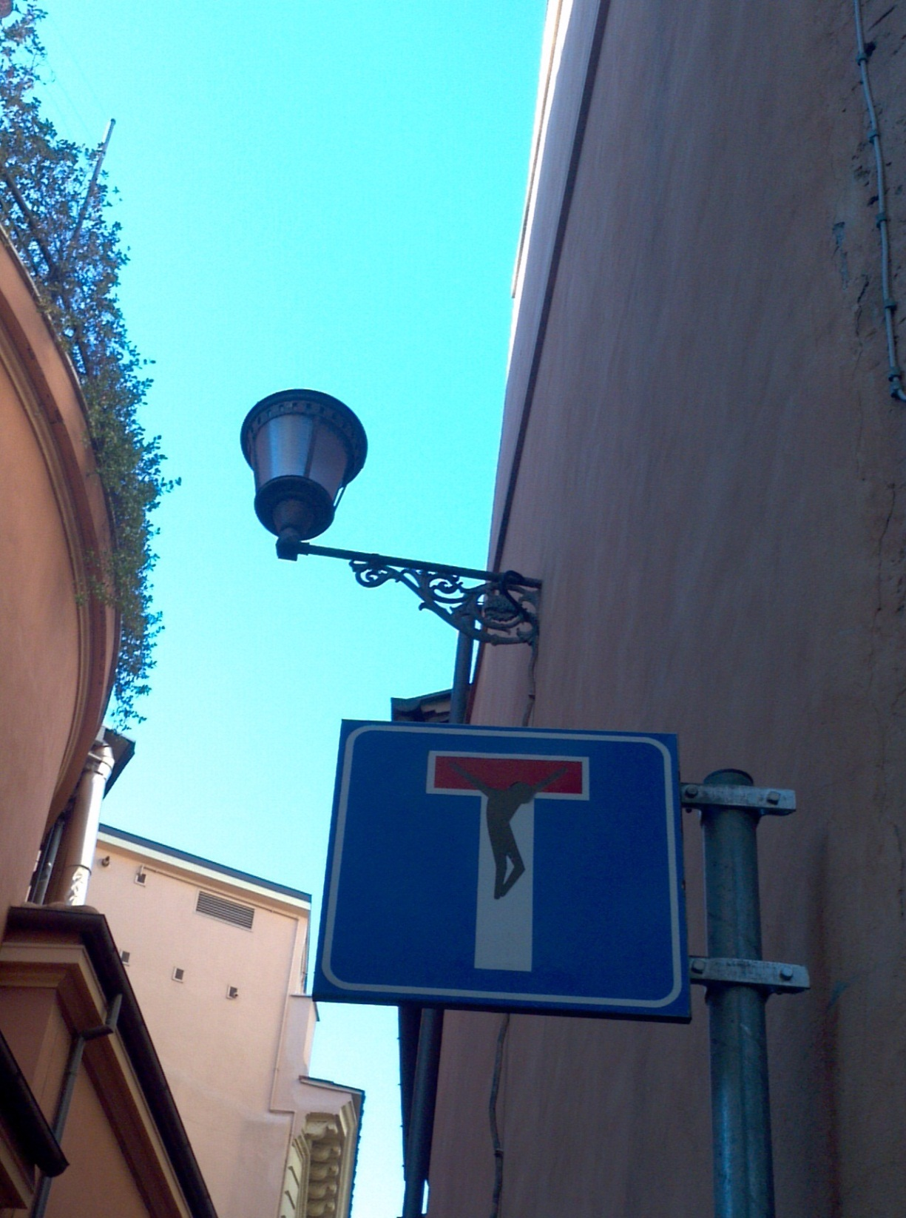
Kelly Oliveira:
É possível aprender ou ensinar a forma do mundo quando, de repente, se deixa de aceitar os preconstruídos, abrindo-se para perguntas

Slide 9
2 De que maneira as relações no interior da Universidade impactam a produção do conhecimento?

Slide 10
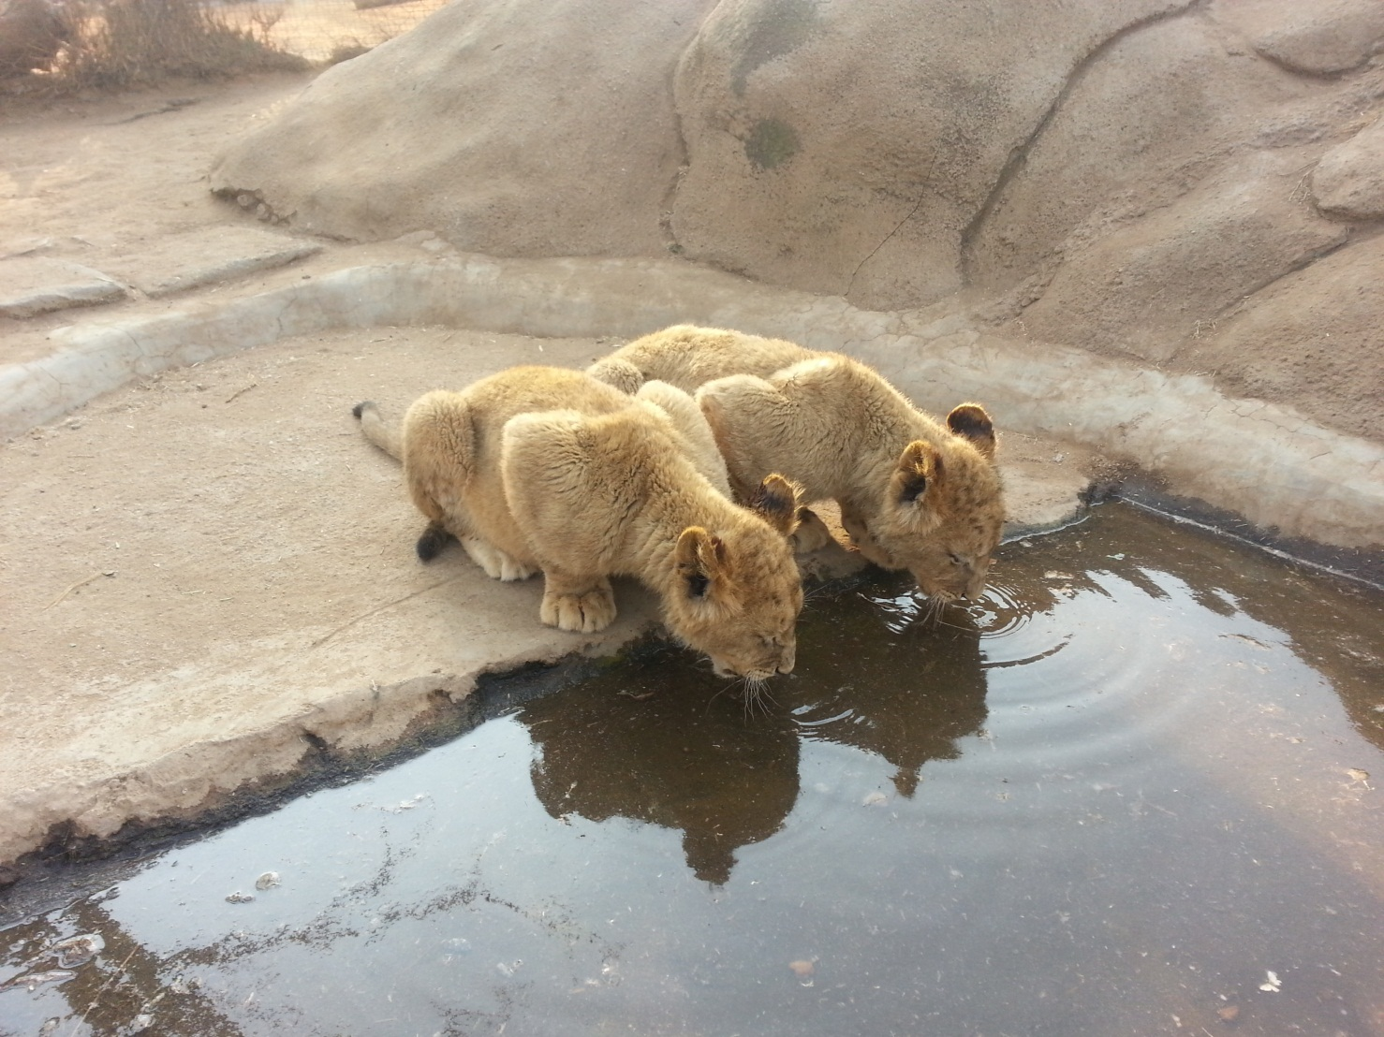
Mical Magalhães:
O manejo do professor pode provocar uma torção que, afastando o sujeito da ficção pela qual ele se conta, o livra dos efeitos aprisionantes das instituições

Slide 11

Andressa Barbosa:
Quando uma pessoa consegue declarar sua implicação subjetiva com o que faz no texto em que escreve, as supostas influências negativas da instituição se diluem

Slide 12
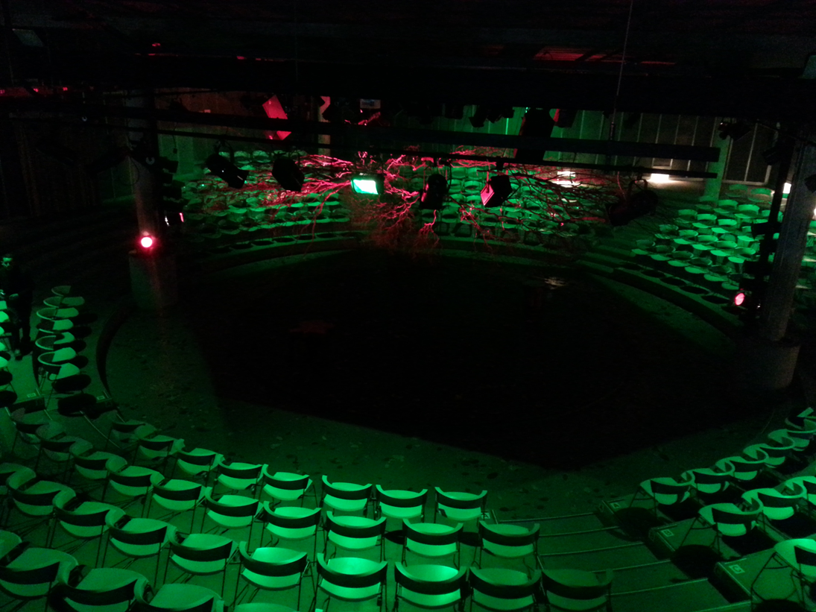
Nereida Dourado:
As relações no interior da Universidade impactam a produção do conhecimento pelo silenciamento que elas impõem

Slide 13
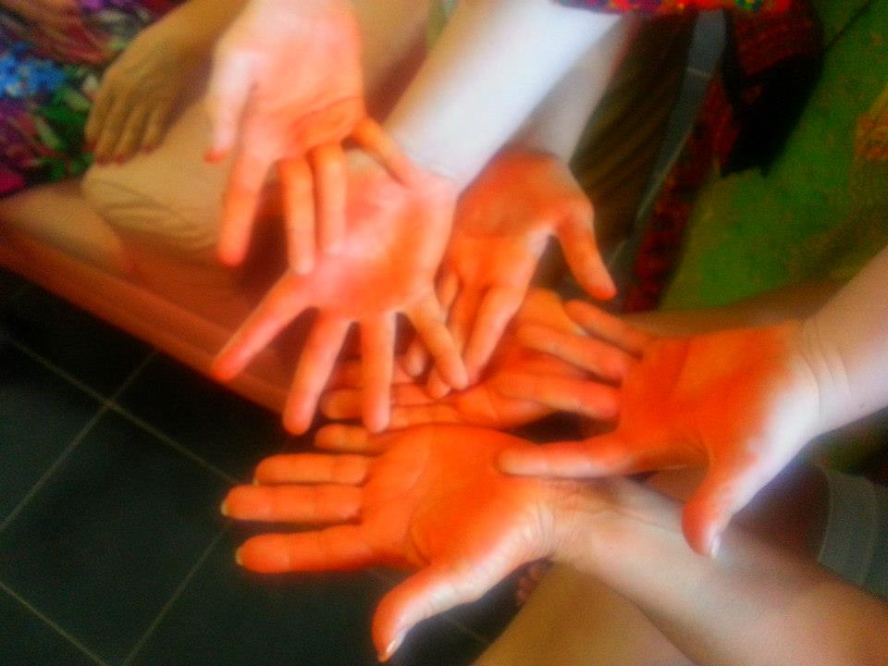
Marcelo Dias:
Quando as relações que se estabelecem no interior da universidade são da ordem da facilitação (ou seja, de uma anuência com relação à falta de rigor científico) evitam-se “problemas”, mas, também, impede-se a criação

Slide 14
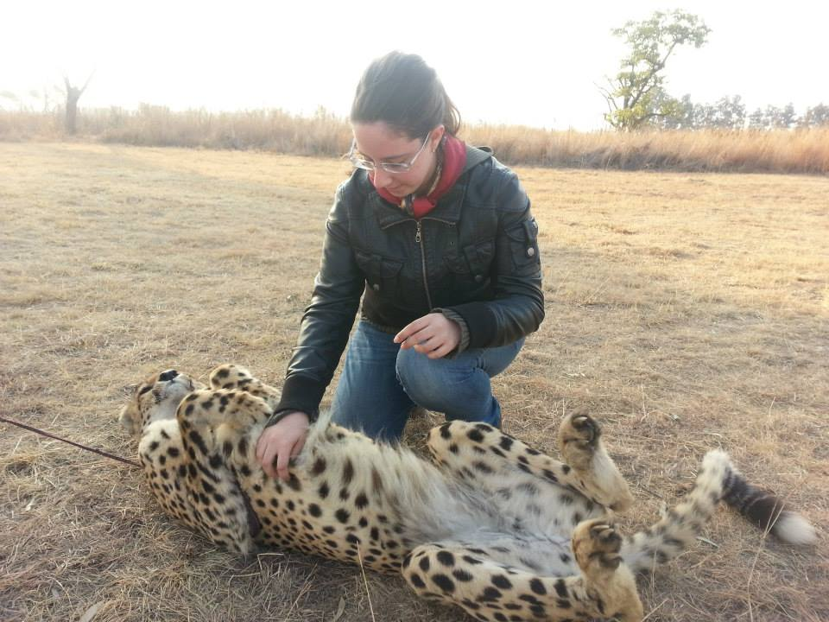
Emari Andrade:
As relações no interior da Universidade impactam a produção do conhecimento na medida em que o parceiro mais experiente perde o medo de quebrar o próprio narcisismo

Slide 15
3 Os poderes e hierarquias existentes se modificam a partir de uma leitura mais acurada das obras lidas?

Slide 16
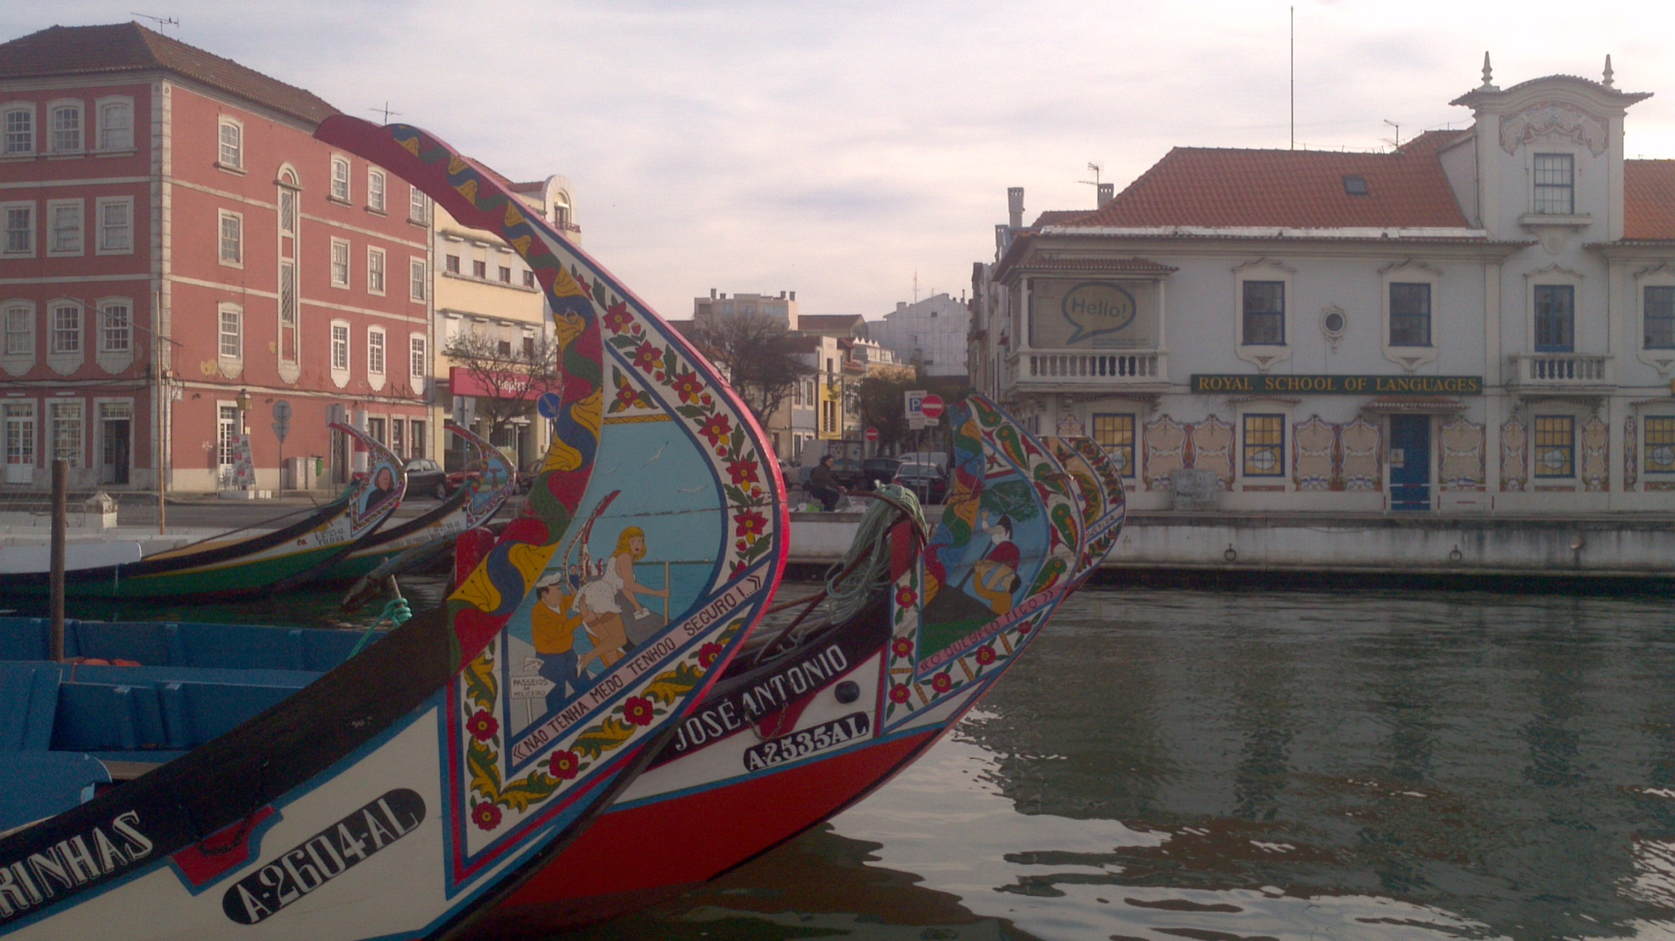
José Antônio Vieira:
Não necessariamente. Às vezes, aquilo que a comunidade legitima como sendo “acurado” não passa de ratificação de malandragem.

Slide 17
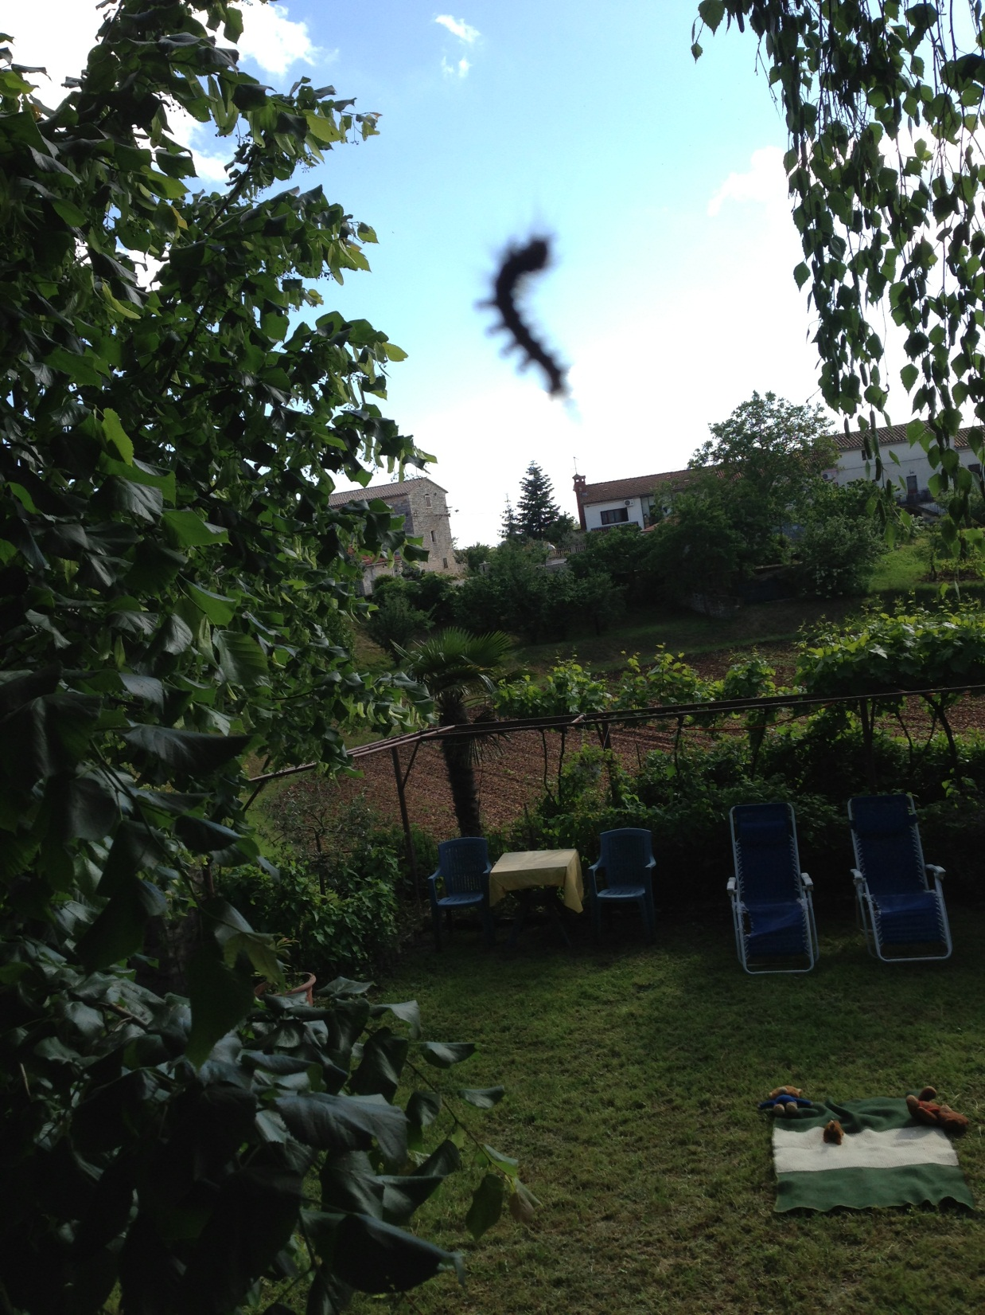
Milan Puh:
Os poderes e hierarquias existentes podem se modificar a partir de uma leitura das obras lidas à condição de que o leitor abra mão de uma visada moralista e culpabilizadora sobre o autor do texto analisado

Slide 18
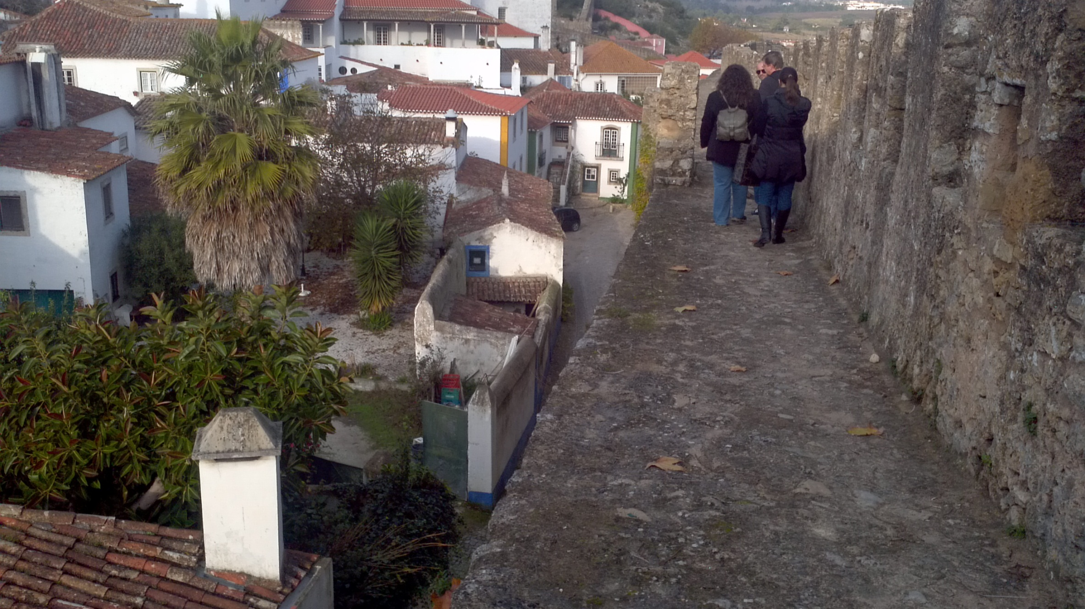
Ernesto Bertoldo:
Quando uma pessoa consegue se apoiar na parceria docente, consegue ler para além das expectativas institucionais. Aí, inventa.

Slide 19
4 A modificação dos poderes e hierarquias tem alguma correlação com a quantidade ou qualidade da produção intelectual?

Slide 20
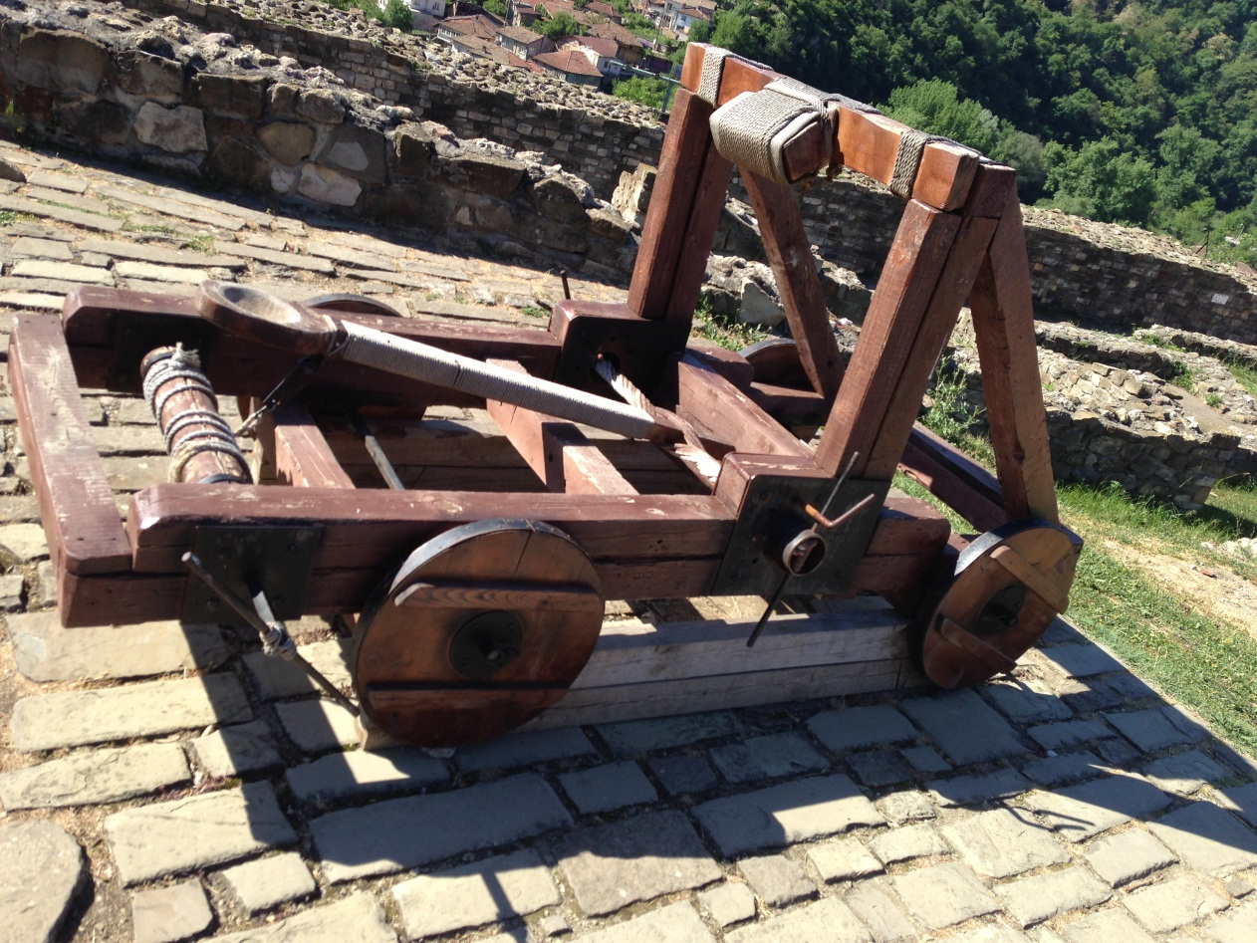
Maristela Freitas:
Se uma pessoa se autoriza a fazer girar os poderes e as hierarquias, pode até se sentir perdido, mas, depois, muda qualitativamente o patamar da produção intelectual

Slide 21
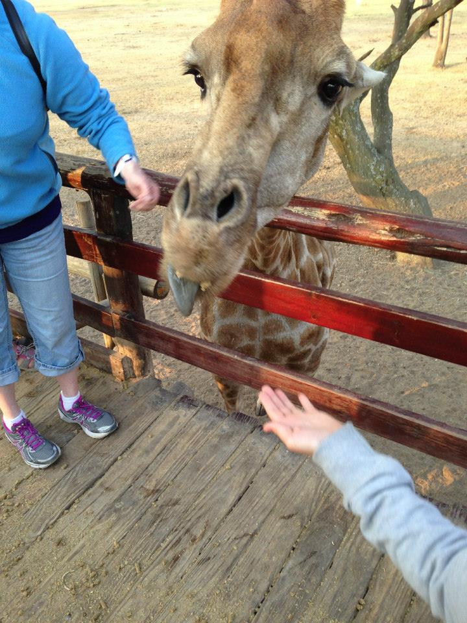
Valceli Carvalho:
É possível obter modificações na qualidade da produção intelectual quando não se deixa que as supostas expectativas dos representantes dos poderes e das hierarquias do lugar onde se escreve deem o tom do texto lá escrito

Slide 22
5 É preciso desconstruir uma obra e seus pressupostos para inaugurar uma criação?

Slide 23
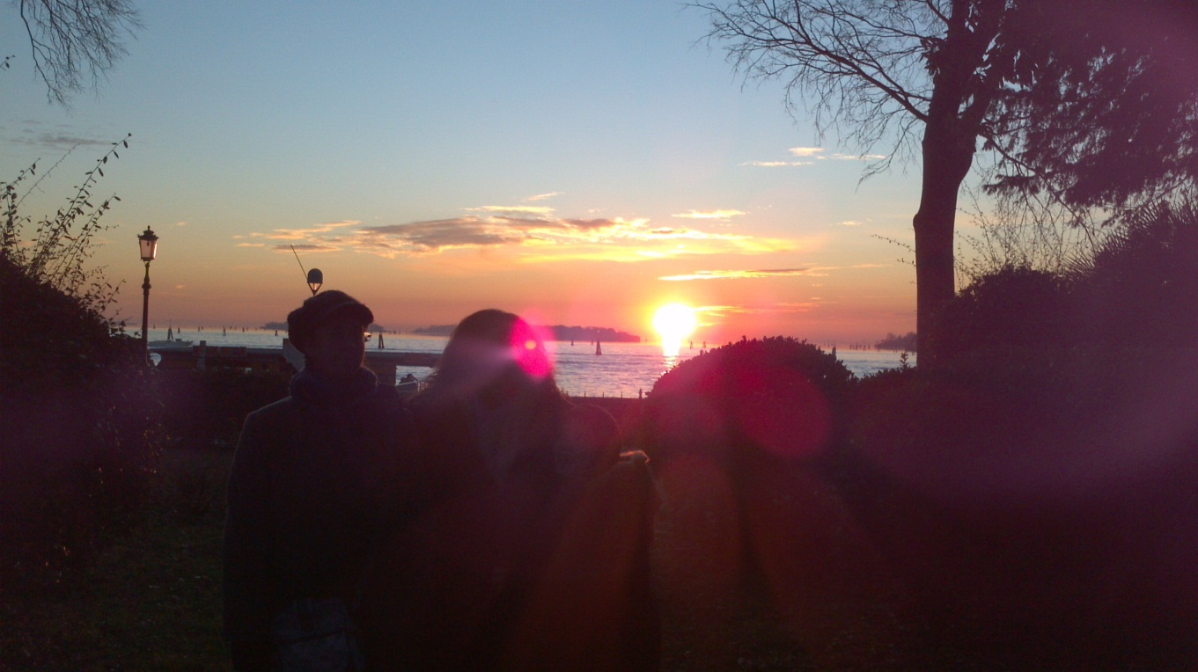
Andreza Rocha:
Conseguir dezescrever as ficções presentes nas ficções por meio das quais o professor lê a si e ao aluno é precondição para a sustentação de um trabalho criativo

Slide 24
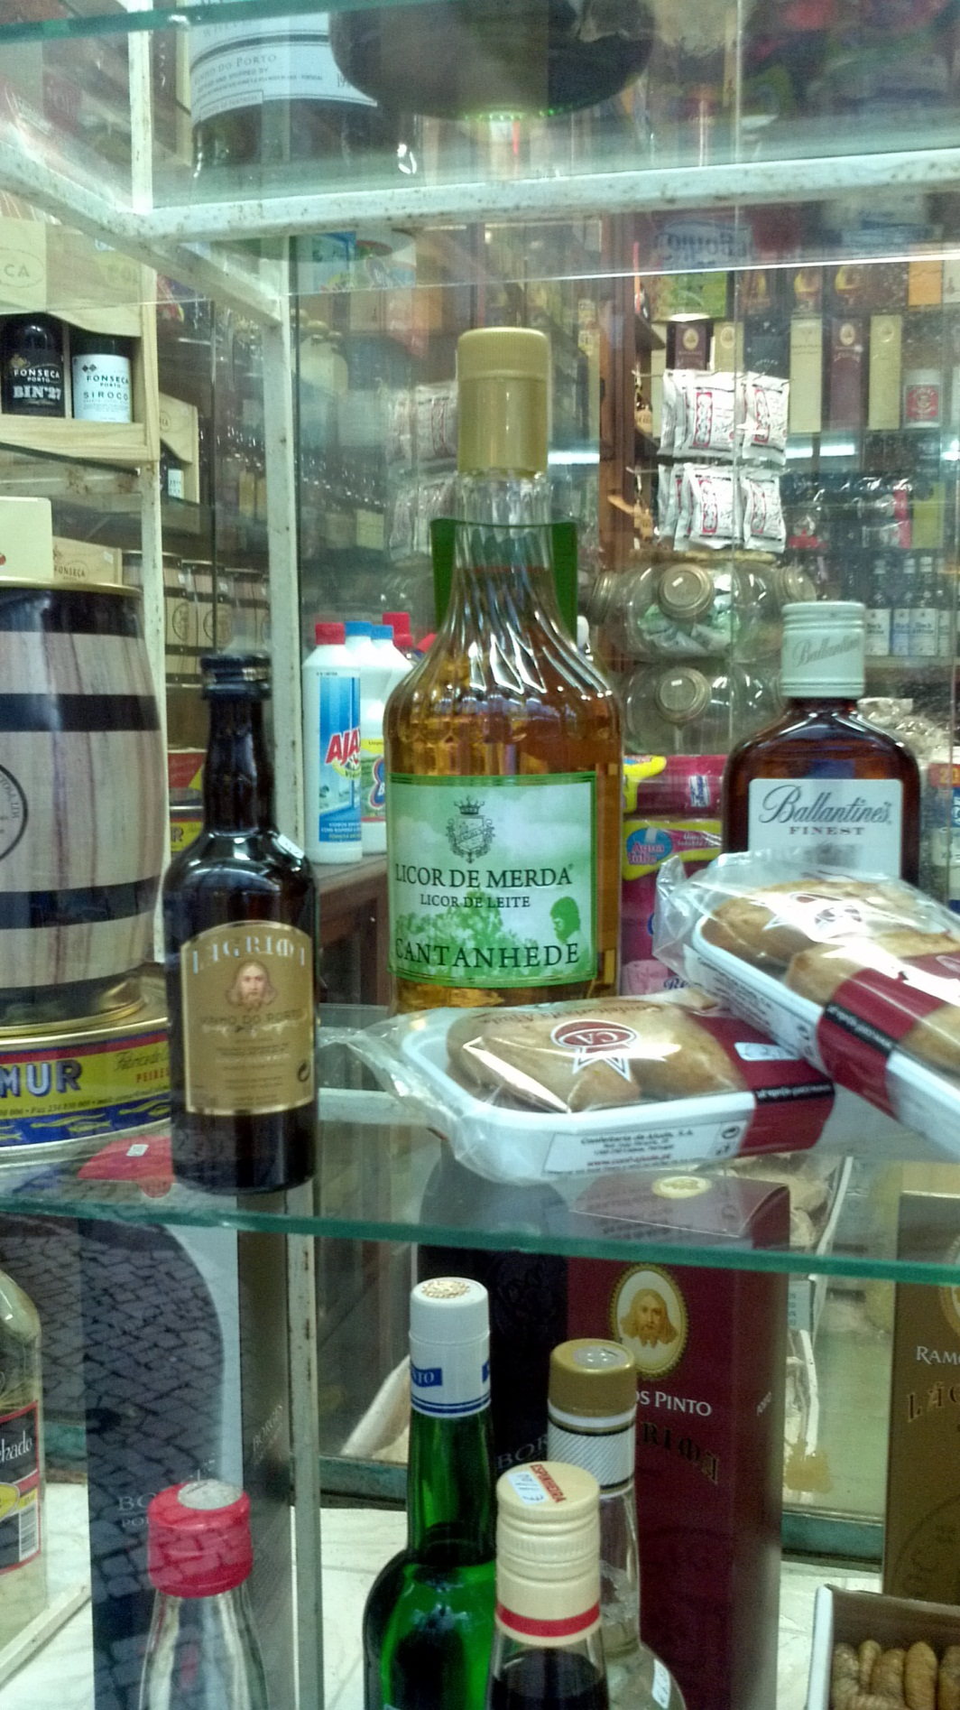
Nathaly Galhardo:
Saber dezescrever as estratégias discursivas presentes nos textos lidos é precondição para qualquer criação

Slide 25
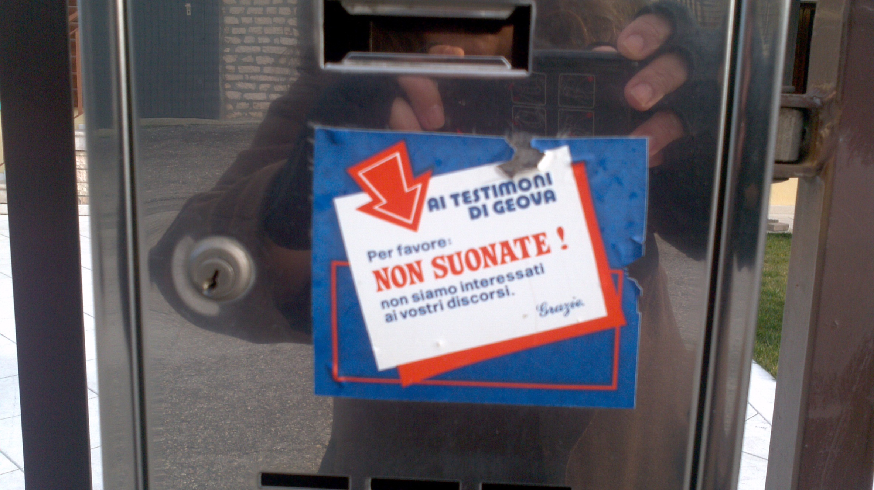
Valdir Barzotto:
É preciso saber manter a infância para não atualizá-la em lugares inadequados

Slide 26
6 Quando, durante a realização de uma pesquisa, é necessário considerar a intuição juntamente com o raciocínio?

Slide 27
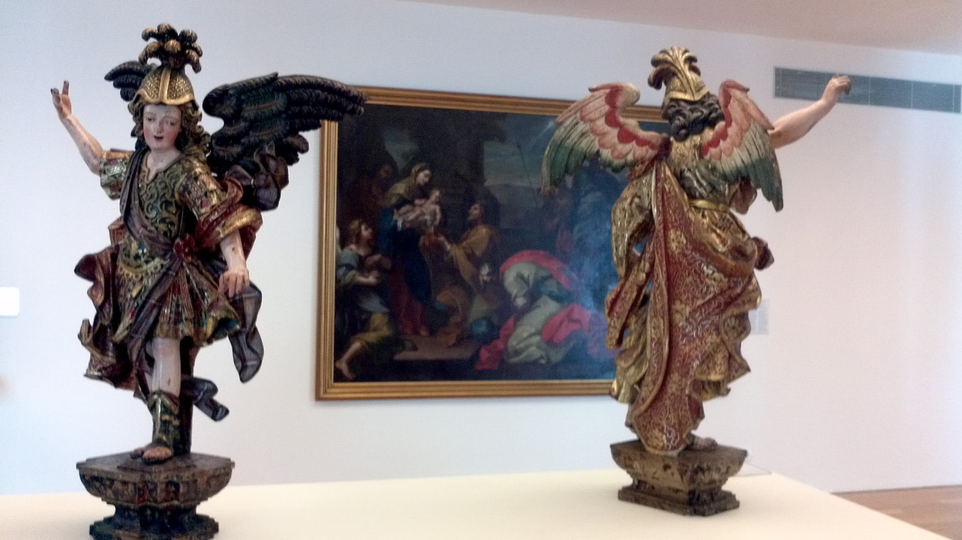
Lucas do Nascimento:
Para que se dê produção de conhecimento, a “intuição” do pesquisador deve ser considerada como “diferença” por ele.

Slide 28
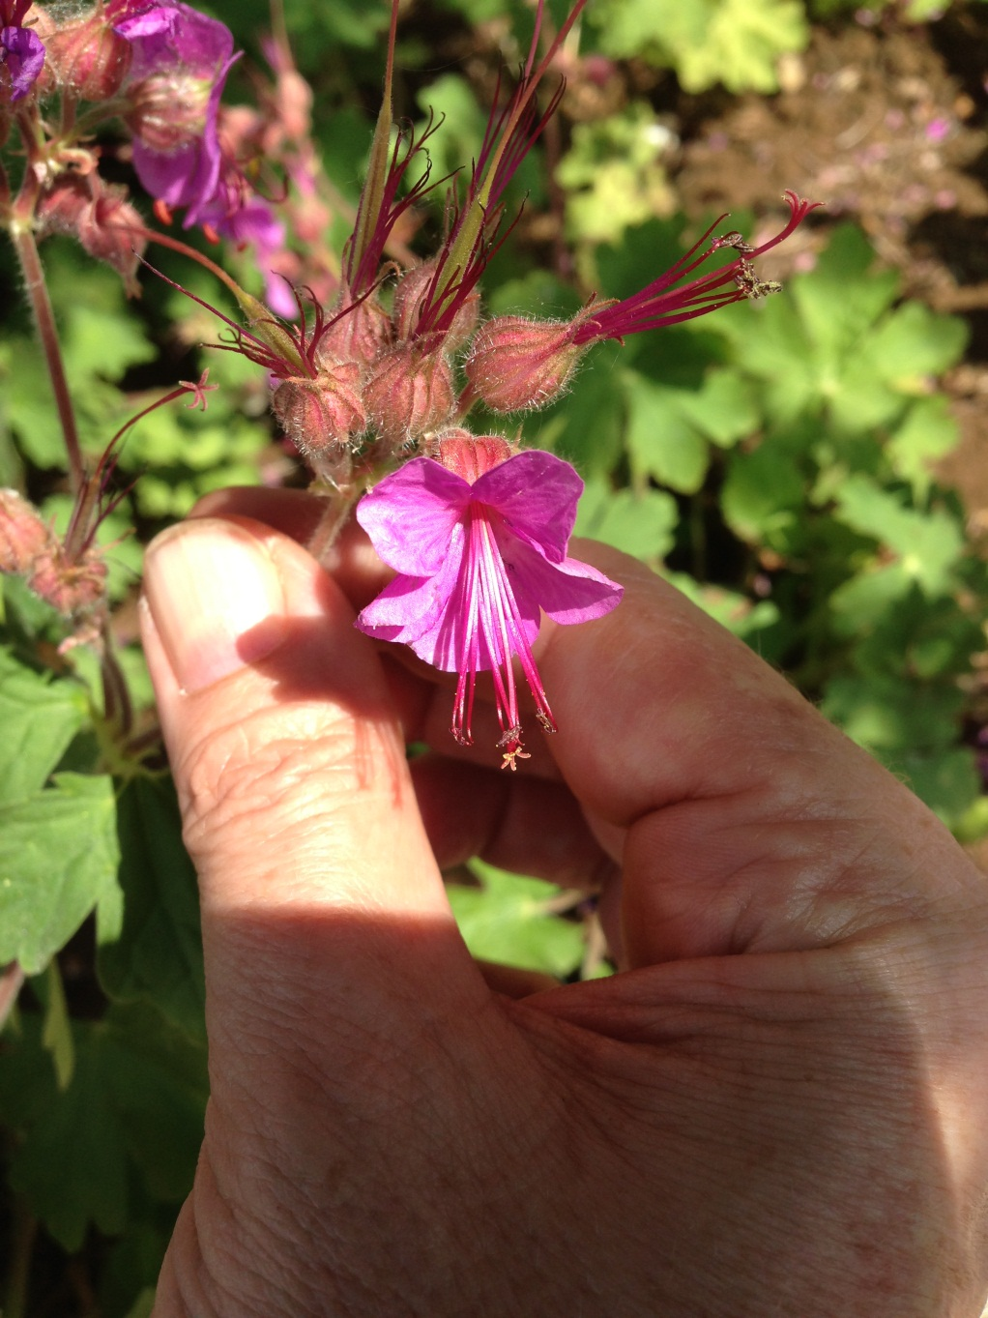
Ana Carolina Silva:
É na conjunção da “intuição” com o “raciocínio” que se pode vislumbrar algo da singularidade de quem escreveu. E, no que se vislumbra, o leitor pode se enganchar em seu desejo. Eis a mola da transmissão inconsciente

Slide 29
7 O quanto, das construções e das desconstruções feitas, pode ser recuperado por meio do estudo da produção de quem o fez?

Slide 30
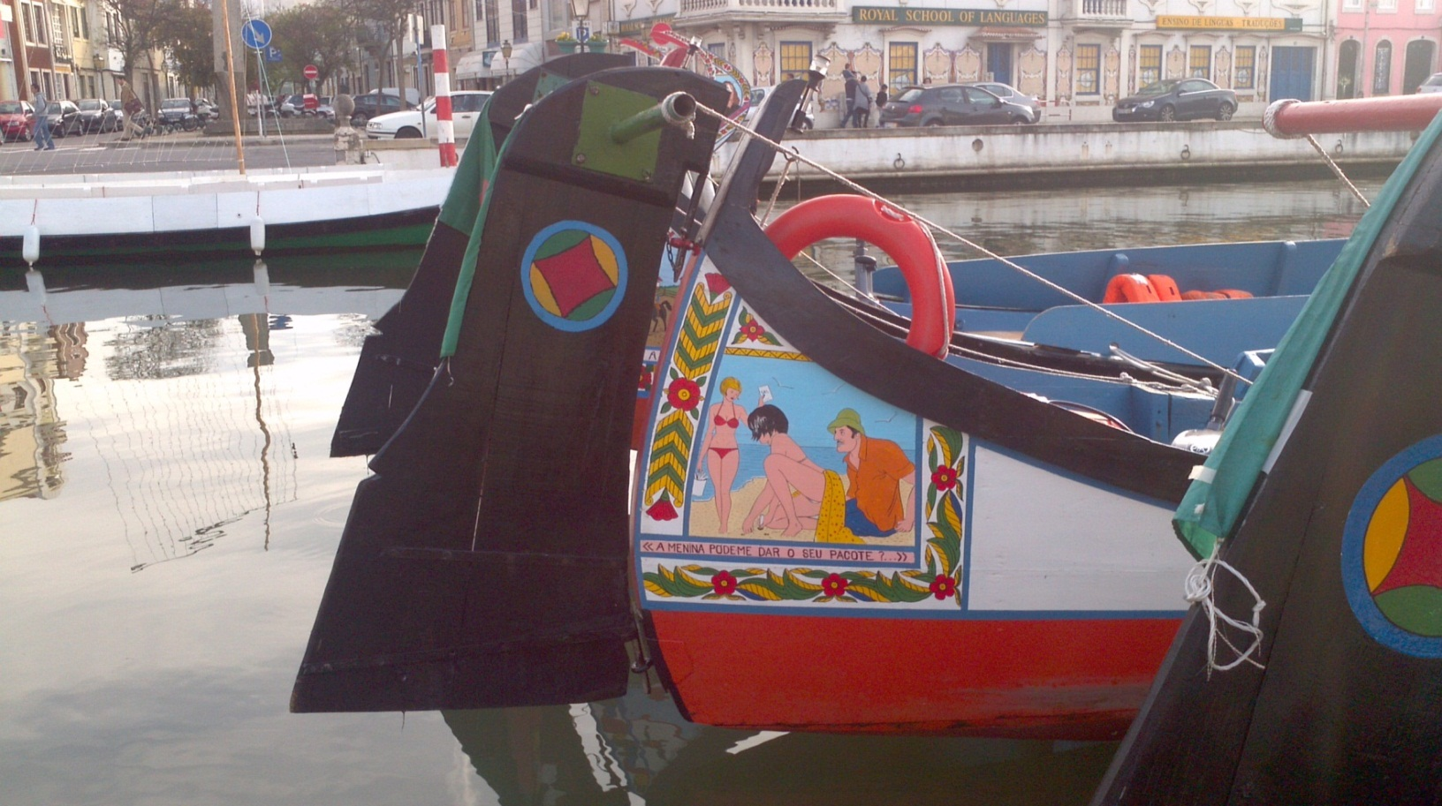
Rafael do Prado:
A medida do quanto de pode recuperar do que foi produzido em um texto é proporcional ao quanto se pode desembalar do que ele silencia ou anuncia.

Slide 31
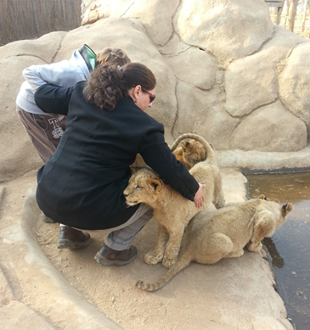
Claudia Riolfi:
Ao cotejar versões de textos, podemos ver o quanto uma pessoa pôde desconstruir o seus preconceitos para se abrir ao impulso primordial que a levou a se tornar pesquisador

